Slide 1

PORTUGUÊS, 1.º ANO, MÓDULO 1, UNIDADE 2: A CIDADE NA CRÓNICA DE FERNÃO LOPES
EPI
9
Lisboa cercada
Comparar a Lisboa preparada e a Lisboa com fome do cerco de 1384, reconhecer a gradação e dizer o que estes excertos da crónica não dizem.
pedrohfernandes-klk.github.io/pt/m1/
licao-m1-f07/
lê, faz, leva
Módulo 1, aula 9: Lisboa cercada
1

Slide 2
HOJE, 90 MINUTOS
EPI
Lisboa cercada
HOJE
Comparar a Lisboa preparada e a Lisboa com fome do cerco de 1384, reconhecer a gradação e dizer o que estes excertos da crónica não dizem.
TEMPO
90 minutos: 12 cartões, uma conversa sobre as duas cidades e uma resposta escrita.
NO FIM
Em papel, seis linhas: o que muda de A para B, e o que estes excertos não te dizem? Com uma citação de cada parte, entre aspas, e a palavra gradação.
Módulo 1, aula 9: Lisboa cercada
2

Slide 3
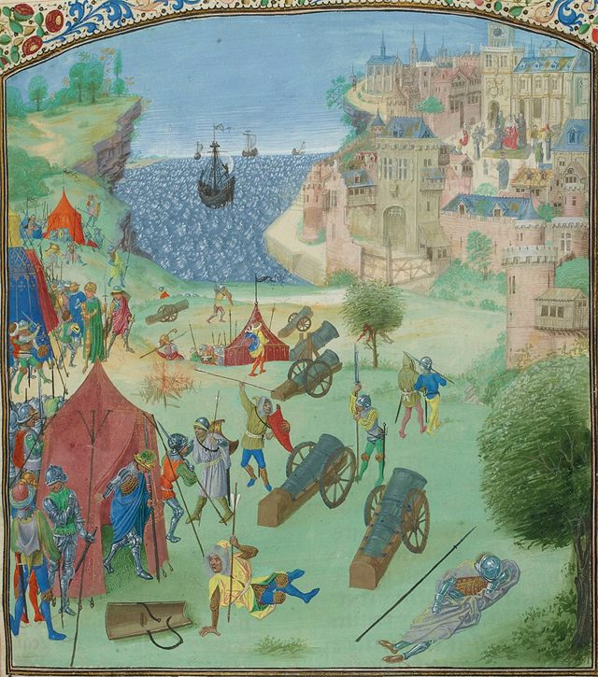
ABRE
EPI
Lisboa cercada
Numa iluminura do século XV, Lisboa está cercada: procura nela um sinal de fome. Fernão Lopes mostra a Lisboa de 1384 duas vezes: armas a brilhar nas torres, depois homens e moços a esgravatar a terra por um grão de trigo.
A mesma cidade, duas vezes: o que muda, e o que fica por dizer?
O cerco de Lisboa de 1384, iluminura das Crónicas de Froissart, século XV. Domínio público.
Módulo 1, aula 9: Lisboa cercada
3

Slide 4
ANTES DE LER
EPI
Lisboa, de maio a setembro de 1384: cercada pelo rei de Castela. Olha para as torres da iluminura; depois procura o que Fernão Lopes lá põe, e o que chama cada um ao seu muro.
Módulo 1, aula 9: Lisboa cercada
4

Slide 5
O TEXTO: A. A CIDADE PREPARADA
EPI
[1] Havia mais nestas torres muitas lanças d'armas, e bacinetes, e d'outras armaduras, que reluziam tanto, que bem mostrava cada uma torre por si que abastaria pera se defender.
[2] […] Ordenou o Mestre com as gentes da cidade, que fosse repartida a guarda dos muros pelos fidalgos e cidadãos […], e em cada uma quadrilha havia um sino pera repicar, quando tal cousa viesse, e como cada um ouvia o sino da sua quadrilha, logo todos direitamente corriam pera lá.
Fernão Lopes, Crónica de D. João I (edição de 1897), cap. CXVI (cap. 115 na numeração habitual), grafia atualizada; cortes marcados com […].
Módulo 1, aula 9: Lisboa cercada
5

Slide 6
RESPONDE NO TELEMÓVEL
EPI
«em cada uma quadrilha havia um sino pera repicar, quando tal cousa viesse, e como cada um ouvia o sino da sua quadrilha, logo todos direitamente corriam pera lá»
Com um sino por quadrilha, cada um sabia, ao ouvi-lo, a que troço de muro devia acudir.
A
Verdadeiro
B
Falso
Módulo 1, aula 9: Lisboa cercada
6

Slide 7
RESPOSTA
EPI
Verdadeiro.
Um sino por troço: o som diz quando e onde. A cidade está organizada e cada um sabe o seu lugar; ao sino da sua quadrilha, «todos» correm, como uma só personagem.
Módulo 1, aula 9: Lisboa cercada
7

Slide 8
ANTES DE LER
EPI
Até setembro, o cerco aperta. Procura o que se come quando falta o pão, e repara na ordem.
Módulo 1, aula 9: Lisboa cercada
8

Slide 9
O TEXTO: B. A CIDADE COM FOME (1 DE 2)
EPI
[1] Na cidade não havia trigo pera vender, e se o havia era mui pouco, e tão caro que as pobres gentes não podiam chegar a ele, que valia cada alqueire quatro libras, e o alqueire do melhor quarenta soldos, e a canada de vinho três e quatro libras, e padeciam mui apertadamente, e dia havia aí, que ainda que dessem por um pão uma dobra, o não achavam à venda, e começaram a comer pão de bagaço de azeitona, e dos queijos das malvas e raízes d'ervas, e outras desacostumadas cousas pouco amigas da natureza. […]
Fernão Lopes, Crónica de D. João I (edição de 1897), cap. CXLVIII, grafia atualizada; corte marcado com […].
Módulo 1, aula 9: Lisboa cercada
9

Slide 10
CONCEITO: PODIAS TROCAR A ORDEM DO QUE SE COMIA?, 1 DE 7
EPI
O CASO
«começaram a comer pão de bagaço de azeitona, e dos queijos das malvas e raízes d'ervas, e outras desacostumadas cousas pouco amigas da natureza»B. A cidade com fome: Fernão Lopes, Crónica de D. João I, cap. CXLVIII
Módulo 1, aula 9: Lisboa cercada
10

Slide 11
CONCEITO: PODIAS TROCAR A ORDEM DO QUE SE COMIA?, 2 DE 7
EPI
DECIDE
Se a lista começasse pelas «cousas pouco amigas da natureza», perdia-se alguma coisa?
A. Não: a ordem tanto faz
B. Sim: perdia-se força
Módulo 1, aula 9: Lisboa cercada
11

Slide 12
CONCEITO: PODIAS TROCAR A ORDEM DO QUE SE COMIA?, 3 DE 7
EPI
OLHA
No princípio ainda há «pão»: pão de bagaço, feito do que sobra da azeitona espremida. É pouco, mas ainda tem nome de pão.
Módulo 1, aula 9: Lisboa cercada
12

Slide 13
CONCEITO: PODIAS TROCAR A ORDEM DO QUE SE COMIA?, 4 DE 7
EPI
O TRAÇO
No fim, coisas que já nem nome de comida têm: «pouco amigas da natureza». Cada termo afasta-se mais do pão, e a fome pesa mais a cada passo.
Módulo 1, aula 9: Lisboa cercada
13

Slide 14
CONCEITO: PODIAS TROCAR A ORDEM DO QUE SE COMIA?, 5 DE 7
EPI
O NOME
GRADAÇÃO
Sequência em que cada termo pesa mais do que o anterior.
Módulo 1, aula 9: Lisboa cercada
14

Slide 15
CONCEITO: PODIAS TROCAR A ORDEM DO QUE SE COMIA?, 6 DE 7
EPI
O QUE NÃO É
Não é uma lista ao acaso. Em A, «lanças d'armas, e bacinetes» trocam de lugar, «bacinetes, e lanças d'armas», sem perder nada.
Módulo 1, aula 9: Lisboa cercada
15

Slide 16
CONCEITO: PODIAS TROCAR A ORDEM DO QUE SE COMIA?, 7 DE 7
EPI
PARA LEVAR
Troca a ordem: se a lista perde força, é gradação.
Módulo 1, aula 9: Lisboa cercada
16

Slide 17
RESPONDE NO TELEMÓVEL
EPI
«Matam o Mestre! Matam o Mestre nos paços da rainha! Acorrei ao Mestre, que o matam!»
Grito do pajem (aula 7): como muda o grito, de frase para frase?
A
Sobe da notícia ao lugar, e daí à ordem
B
Lista ao acaso: podia começar por «Acorrei»
C
Não cresce: repete a mesma frase
Módulo 1, aula 9: Lisboa cercada
17

Slide 18
RESPOSTA
EPI
Sobe da notícia ao lugar, e daí à ordem
Primeiro a notícia, «Matam o Mestre!»; depois o lugar, «nos paços da rainha»; por fim a ordem, «Acorrei». Cada frase pesa mais do que a anterior: é uma gradação, que acaba a pôr a cidade a correr.
Módulo 1, aula 9: Lisboa cercada
18

Slide 19
ANTES DE LER
EPI
O cerco só se levantará em setembro, sobretudo pela peste no exército castelhano. Até lá, procura o que faz quem acha um grão de trigo, e o que se diz dos mortos.
Módulo 1, aula 9: Lisboa cercada
19

Slide 20
O TEXTO: B. A CIDADE COM FOME (2 DE 2)
EPI
[2] No lugar onde costumavam a vender o trigo, andavam homens e moços esgravatando a terra, e se achavam algum grão de trigo metiam-no na boca, sem tendo outro mantimento.
[3] Outros se fartavam d'ervas e bebiam tanta água, que achavam homens e cachopos jazer mortos inchados nas praças, e em outros lugares.
Fernão Lopes, Crónica de D. João I (edição de 1897), cap. CXLVIII, grafia atualizada.
Módulo 1, aula 9: Lisboa cercada
20

Slide 21
RESPONDE NO TELEMÓVEL
EPI
«se achavam algum grão de trigo metiam-no na boca, sem tendo outro mantimento»
Para o leitor ver a fome da cidade, Fernão Lopes escreve aqui a palavra «fome».
A
Verdadeiro
B
Falso
Módulo 1, aula 9: Lisboa cercada
21

Slide 22
RESPOSTA
EPI
Falso.
Um grão vai direto à boca: o gesto faz ver a fome sem a nomear. É o visualismo da aula 7: fazer ver em vez de dizer.
Módulo 1, aula 9: Lisboa cercada
22

Slide 23
ANTES DE LER
EPI
Procura o que muda de A para B. Em B, a fome pesa igual em todos?
Módulo 1, aula 9: Lisboa cercada
23

Slide 24
EM PARALELO
EPI
A cidade duas vezes
A. Preparada
B. Com fome
Armas que «reluziam tanto» nas torres
Fidalgos e cidadãos repartem a guarda
Ao sino, «todos» correm ao seu muro
Trigo tão caro que os pobres não lhe chegam
Pão de bagaço, malvas, raízes
Homens e moços esgravatam a terra
A mesma cidade, o mesmo cerco: em A, defende-se como uma só personagem; em B, sofre.
Módulo 1, aula 9: Lisboa cercada
24

Slide 25
RESPONDE NO TELEMÓVEL
EPI
«Outros se fartavam d'ervas e bebiam tanta água, que achavam homens e cachopos jazer mortos inchados nas praças, e em outros lugares.»
Que pergunta sobre os mortos do cerco este excerto deixa sem resposta?
A
Onde ficavam os corpos
B
Quantos morreram
C
Se havia rapazes entre eles
Módulo 1, aula 9: Lisboa cercada
25

Slide 26
RESPOSTA
EPI
Quantos morreram
O excerto diz onde, quem e como, mas não quantos. Uma fonte mostra uma parte: um número procura-se noutras fontes, como os documentos de um arquivo ou os livros de história que os citam.
Módulo 1, aula 9: Lisboa cercada
26

Slide 27
PARA DISCUTIR, 1 DE 3
EPI
De A para B, a cidade continua unida?
Módulo 1, aula 9: Lisboa cercada
27

Slide 28
PARA DISCUTIR, 2 DE 3
EPI
Porque dá Fernão Lopes preços, «quatro libras» o alqueire, antes da lista do que se comia?
Módulo 1, aula 9: Lisboa cercada
28

Slide 29
PARA DISCUTIR, 3 DE 3
EPI
O excerto não diz quantos morreram. O que mostra em vez disso, e onde procurarias o número?
Módulo 1, aula 9: Lisboa cercada
29

Slide 30
EM PAPEL, O QUE SE ENTREGA
EPI
Uma cidade, duas vezes: o que muda de A para B, e o que estes excertos não te dizem? Seis linhas, com uma citação de cada parte, entre aspas, e a palavra gradação.
O QUE CONTA
1
Diz o que muda de A para B: a cidade que se defende unida passa a sofrer, e a fome não pesa igual em todos.
2
Usa uma citação de A e uma de B, entre aspas, como prova.
3
Usa a palavra gradação com o seu exemplo: a lista do que se comia, do pão de bagaço às «cousas pouco amigas da natureza».
4
Diz uma coisa que estes excertos não dizem (quantos morreram, ou a peste no arraial) e onde a procurarias.
Módulo 1, aula 9: Lisboa cercada
30

Slide 31
PARA LEVAR
EPI
«Esgravatando a terra»: três palavras de Fernão Lopes, e vês a fome sem que ninguém a nomeie.
Módulo 1, aula 9: Lisboa cercada
31

Slide 32
ATÉ À PRÓXIMA AULA
EPI
Para ir mais longe
Para ir mais longe (opcional, em casa): 7 cartões de pergunta e 2 de leitura. O brilho das armas nas torres; gradação ou lista ao acaso, e uma gradação na fila da cantina; o «Recorda» do visualismo, o verbo «fartar» e a reportagem de uma cheia; o arraial de Castela, a carta de um soldado e o que a iluminura não deixa ver. A atividade «Lisboa cercada» (Ler a fundo, 5 passos), se não entrou na aula.
Módulo 1, aula 9: Lisboa cercada
32

